Slide 1
ಭಗವಾನ್ ಉವಾಚ
ಶ್ರೀ ಸತ್ಯ ಸಾಯಿ ಸೇವಾ ಸಂಸ್ಥೆ
ದಕ್ಷಿಣ ಕರ್ನಾಟಕ
ಭಗವಾನ್ ಬಾಬಾ ರವರ ರಾಮಾಯಣದ ಉಪನ್ಯಾಸಗಳಿಂದ ಮತ್ತು ವಾಹಿನಿಗಳಿಂದ ತೆಗೆದುಕೊಂಡಿರುವ ಅಮೂಲ್ಯ ರತ್ನಗಳನ್ನು ಶ್ರೀ ರಾಮನವಮಿಯ ಶುಭ ದಿನದಂದು ಪ್ರಸ್ತುತ ಪಡಿಸುತ್ತಿದ್ದೇವೆ.

Slide 2
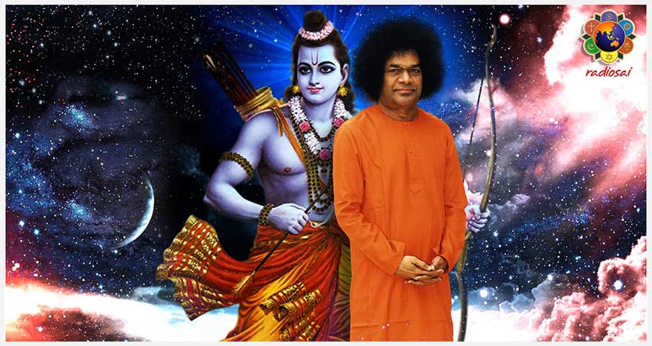
ರಾಮನವಮಿಯ ಸಂದೇಶಗಳು
ಶ್ರೀರಾಮನ ಸಂದೇಶ ಸಾಯಿರಾಮನಿಂದ

Slide 3
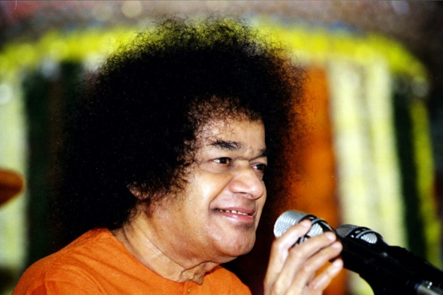
ರಾಮ ನಾಮದ ಶಕ್ತಿ
"ರಾಮ" ಎನ್ನುವ ಪದದಲ್ಲಿ ಮೂರು ಅಕ್ಷರಗಳಿವೆ: ರ + ಆ + ಮ.
ರ: ಅಗ್ನಿಯನ್ನು ಸೂಚಿಸುತ್ತದೆ - ಸಕಲ ಪಾಪಗಳನ್ನೂ ನಾಶ ಮಾಡುತ್ತದೆ
ಆ: ಸೂರ್ಯನನ್ನು ಸೂಚಿಸುತ್ತದೆ - ಅಜ್ಞಾನವನ್ನು ಹೋಗಲಾಡಿಸುತ್ತದೆ
ಮ: ಚಂದ್ರನನ್ನು ಸೂಚಿಸುತ್ತದೆ - ಉದ್ವೇಗವನ್ನು ತಂಪಾಗಿಸುತ್ತದೆ

Slide 4
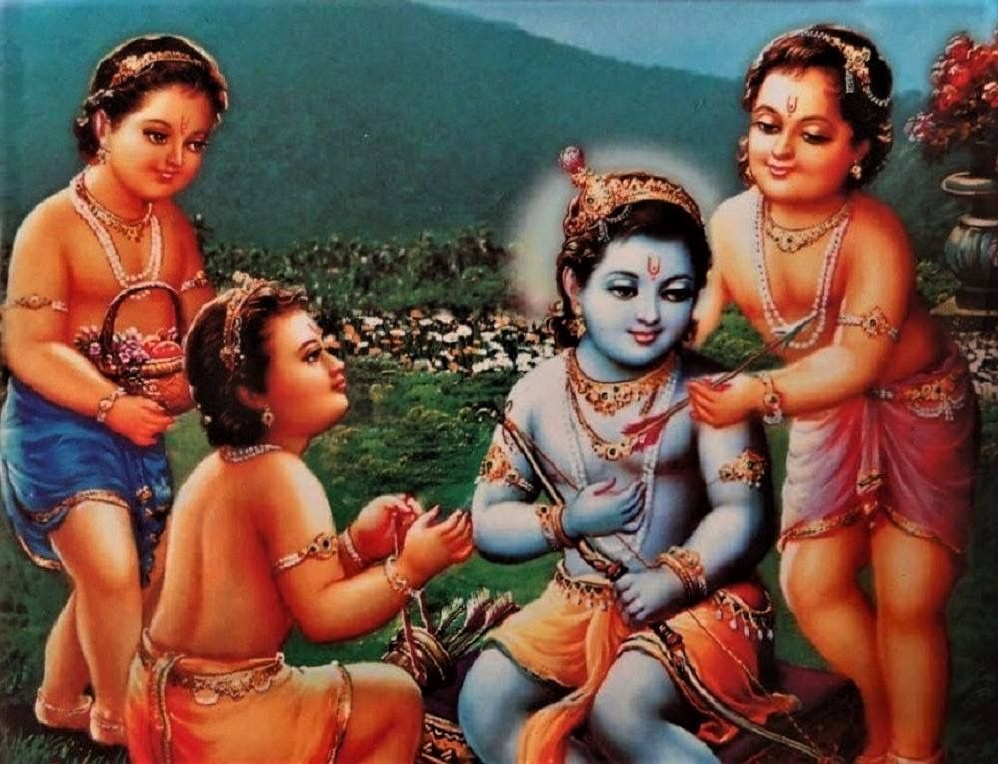
ಮಾನವನ ರೂಪದಲ್ಲಿನ ವೇದಗಳು
ಸ್ವಾಮಿ ಹೇಳುತ್ತಾರೆ:
“ಸಾಕ್ಷಾತ್ ವೇದಗಳೇ ಮಾನವನ ರೂಪವನ್ನು ಈ ರೀತಿ ತೆಗೆದುಕೊಂಡಿವೆ:
ರಾಮ: ಋಗ್ ವೇದ
ಲಕ್ಷ್ಮಣ: ಯಜುರ್ ವೇದ
ಭರತ: ಸಾಮ ವೇದ
ಶತ್ರುಘ್ನ: ಅಥರ್ವ ವೇದ”
ರಾಮನವಮಿ ೧೧ ನೇ ಏಪ್ರಿಲ್ ೨೦೦೦

Slide 5
ರಾಮಾಯಣದಲ್ಲಿನ ಪಾತ್ರಗಳ ಅಂತರಾರ್ಥ
ರಾಮ: ಆತ್ಮಾ ರಾಮ
ದಶರಥ: ೧೦ ಇಂದ್ರಿಯಗಳು
ಸೀತಾ: ಬ್ರಹ್ಮ ಜ್ಞಾನ
೩ ರಾಣಿಯರು: ೩ ಗುಣಗಳು
೪ ಮಕ್ಕಳು: ೪ ಪುರುಷಾರ್ಥಗಳು (ಧರ್ಮ, ಅರ್ಥ, ಕಾಮ, ಮೋಕ್ಷ)
ರಾವಣ: ರಾಜಸಿಕ ಗುಣ
ಕುಂಭಕರ್ಣ: ತಮೋ ಗುಣ
ವಿಭೀಷಣ: ಸಾತ್ವಿಕ ಗುಣ
- ರಾಮಕಥಾ ರಸವಾಹಿನಿ

Slide 6
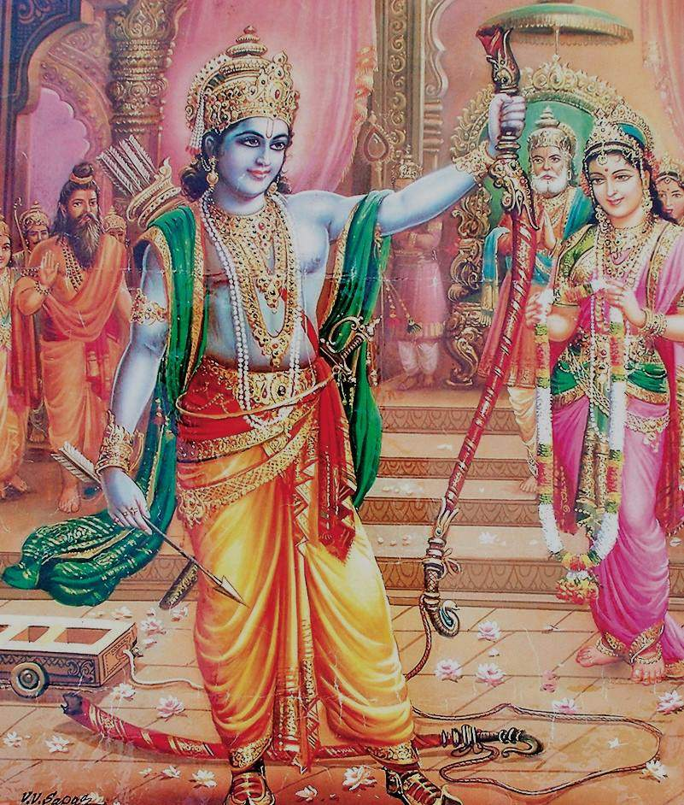
ಶಿವ ಧನಸ್ಸು
ಸೀತೆ ಎಂಬ “ಬ್ರಹ್ಮ ಜ್ಞಾನ”ವನ್ನು ಪಡೆಯುವುದಕ್ಕಾಗಿ ರಾಮನು ಶಿವ ಧನಸ್ಸು ಎಂಬ ದೇಹದ ಮೋಹವನ್ನು ಮುರಿಯಬೇಕಾಗಿ ಬಂತು.
- ರಾಮಕಥಾ ರಸವಾಹಿನಿ

Slide 7
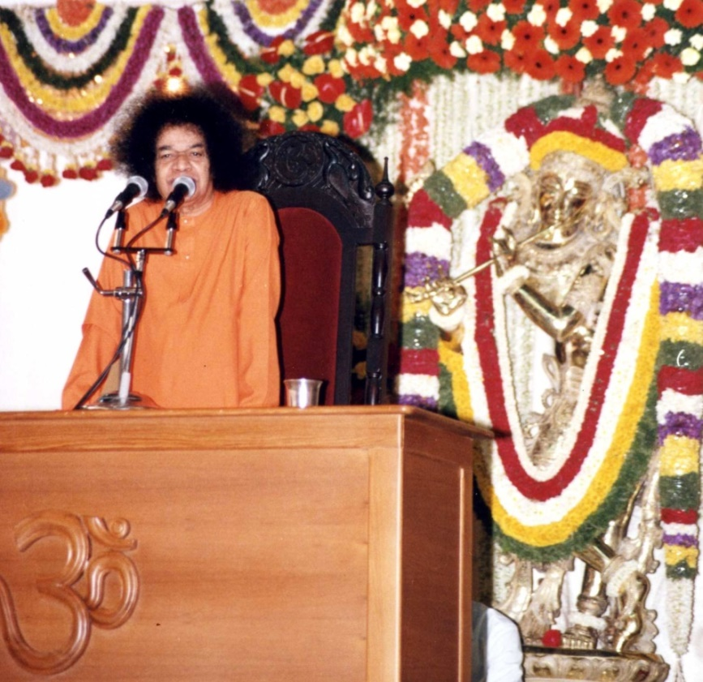
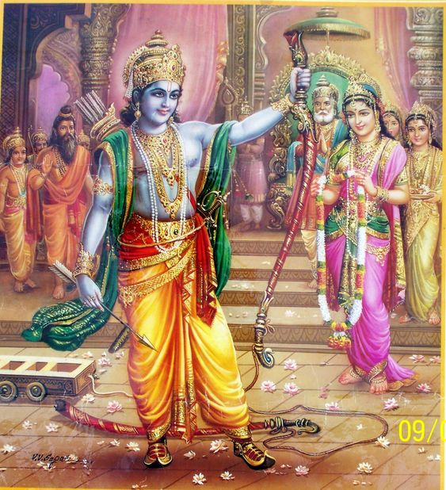
ಸೀತಾರಾಮ ಕಲ್ಯಾಣ
ರಾಮನು ದೈವಿಕ ಕಾಂತೀಯತೆಯಿಂದ ತುಂಬಿದ್ದನು...ಸೀತೆಯೂ ಕೂಡ.
ಇಬ್ಬರೂ ಶಿವ ಧನಸ್ಸನ್ನು ಎತ್ತಲು ತಮ್ಮ ಎಡಗಯ್ಯನ್ನು ಉಪಯೋಗಿಸಿದರು.
- ಸಮ್ಮರ್ ಶವರ್ಸ್ ೧೯೯೬

Slide 8
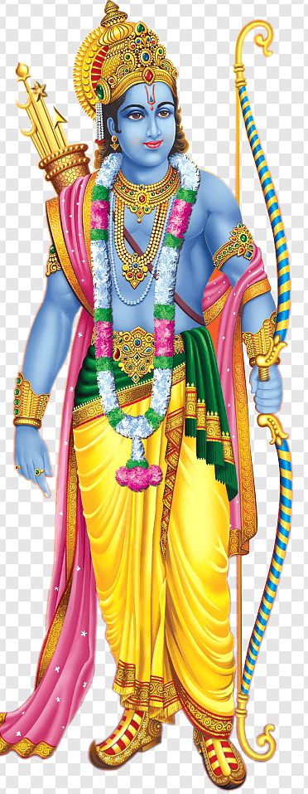
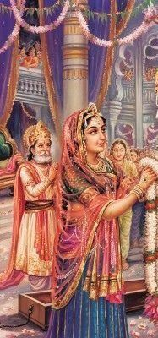
ಧರ್ಮವನ್ನು ಕುರಿತು ಪಾಠ
ಮದುವೆಯ ಸಮಯದಲ್ಲಿ ರಾಮನು ಸೀತೆಯನ್ನು ನೋಡಲು ನಿರಾಕರಿಸಿದನು.
ರಾಮನು ಹೀಗೆಂದನು: “ನಾನು ಇನ್ನೂ ಮಂಗಳ ಸೂತ್ರವನ್ನು ಕಟ್ಟಿಲ್ಲ. ಆದ್ದರಿಂದ ಮದುವೆಯ ಮುಂಚೆಯೇ ಒಬ್ಬ ಹೆಂಗಸನ್ನು ನೋಡುವುದು ಪಾಪ!”
ಇಲ್ಲಿ ರಾಮನು ಆದರ್ಶ ನಡತೆಯನ್ನು ತೋರಿಸಿಕೊಟ್ಟನು.
- ಸಮ್ಮರ್ ಶವರ್ಸ್ ೧೯೯೬

Slide 9
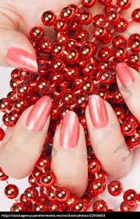
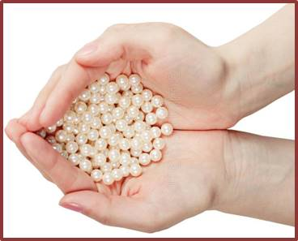
ಸೀತೆಯ ವಿವಾಹದಂದು ಮೂರು ಗುಣಗಳು ಅಭಿವ್ಯಕ್ತಿಯಾದ ರೀತಿ
“ತಲಂರಾಲು” ಇದರ ಆಧ್ಯಾತ್ಮಿಕ ಮಹತ್ವ:
ರಾಜ ಪರಿವಾರದ ವಿವಾಹದಲ್ಲಿ ಅಕ್ಕಿಕಾಳುಗಳ ಬದಲಾಗಿ ಮುತ್ತುಗಳನ್ನು ಉಪಯೋಗಿಸುತ್ತಿದ್ದರು.
ಸೀತೆಯು ಪ್ರಕೃತಿ. ಆದ್ದರಿಂದ ಮುತ್ತುಗಳನ್ನು ಅವಳ ಕೈಗಳಲ್ಲಿ ತೆಗೆದುಕೊಂಡಾಗ ಅವು ಕೆಂಪು ಬಣ್ಣದಾಗಿದ್ದುವು. ಇದು ರಾಜಸಿಕ ಗುಣದ ಸಂಕೇತ.
ಅವನ್ನು ರಾಮನ ಶ್ವೇತಾ ವರ್ಣದ ಪೀಠದ ಮೇಲೆ ಸುರಿದಾಗ ಅವು ಶ್ವೇತಾ ವರ್ಣಕ್ಕೆ ಮಾರ್ಪಾಡಾದುವು. ಇದು ಸಾತ್ವಿಕ ಗುಣದ ಸಂಕೇತ.
ಮತ್ತೆ ಅವು ಕೆಳಗೆ ಬಿದ್ದಾಗ ಕಪ್ಪು ಬಣ್ಣವಾಗಿ ಮಾರ್ಪಾಡಾದುವು. ಇದು ತಮೋ ಗುಣದ ಸಂಕೇತ.
- ೨೫ ನೇ ಮೇ ೧೯೯೨ - ಸಮ್ಮರ್ ಕೋರ್ಸ್, ಬೃಂದಾವನ

Slide 10
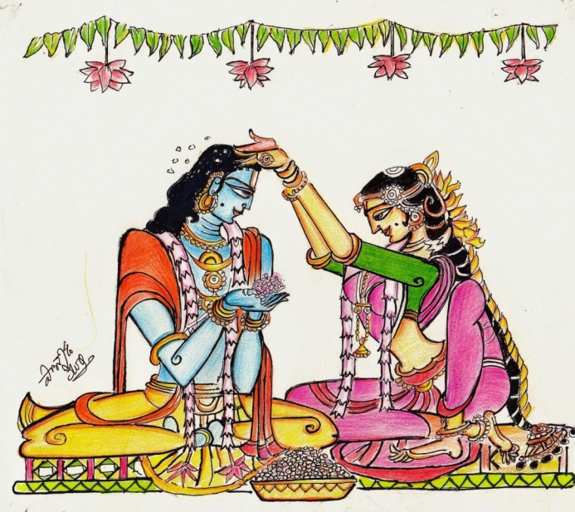
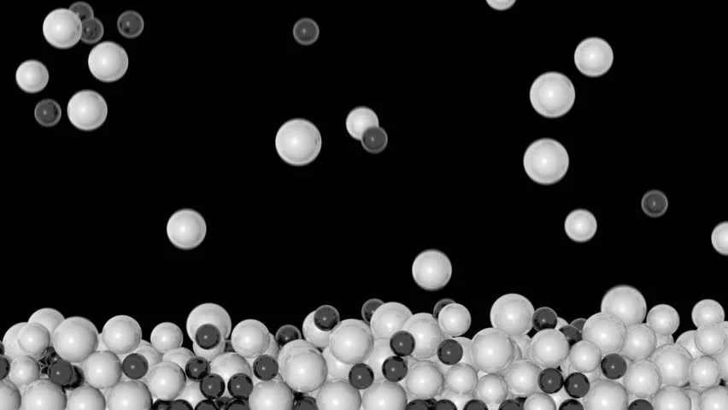
ತಲಂರಾಲು
“ಪ್ರಕೃತಿಯೊಂದಿಗಿದ್ದಾಗ ಕೆಂಪು (ರಾಜಸಿಕ)
ಭಗವಂತನೊಂದಿಗಿದ್ದಾಗ ಶ್ವೇತ (ಸಾತ್ವಿಕ)
ಭಗವಂತನಿಂದ ದೂರವಾದಾಗ ಕಪ್ಪು (ತಾಮಸಿಕ)”
- ೨೫ ನೇ ಮೇ ೧೯೯೨ - ಸಮ್ಮರ್ ಕೋರ್ಸ್, ಬೃಂದಾವನ

Slide 11
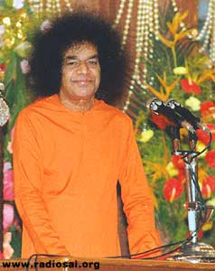
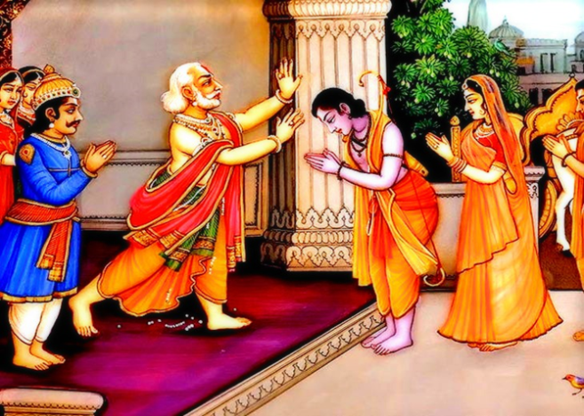
ರಾಮನ ನಿಸ್ವಾರ್ಥತೆ
“ತಂದೆ ದಶರಥ ಪ್ರಸ್ತಾಪಿಸಿದಾಗ ರಾಮ ಪಟ್ಟಾಭಿಷೇಕ ಮಾಡಲು ನಿರಾಕರಿಸಿದರು.
ಅವರು, “ನಾವಿಬ್ಬರೂ ಒಂದೇ ದಿನದಲ್ಲಿ ಒಂದೇ ನಕ್ಷತ್ರದಲ್ಲಿ ಜನಿಸಿದ್ದೇವೆ. ನಾವು ಒಂದೇ ಯಜ್ಞ ಪಯಸದಿಂದ ಹುಟ್ಟಿದ್ದೇವೆ. ನಮ್ಮ ನಾಮಕಾರಣ, ಅಕ್ಷರಭ್ಯಾಸ, ಉಪನಯನ ಮತ್ತು ಮದುವೆ ಎಲ್ಲವನ್ನೂ ಏಕಕಾಲದಲ್ಲಿ ನಡೆಸಲಾಯಿತು. ಹಾಗಾದರೆ ನನ್ನನ್ನು ಮಾತ್ರ ಏಕೆ ಪಟ್ಟಾಭಿಷೇಕಕ್ಕೆ ಆಯ್ಕೆಮಾಡಲಾಗಿದೆ? ನಾವು ನಾಲ್ವರಿಗೂ ಪಟ್ಟಾಭಿಷೇಕ ಮಾಡೋಣ.”
- ೨೧ ನೇ ಏಪ್ರಿಲ್ 3, ರಾಮನವಮಿ

Slide 12
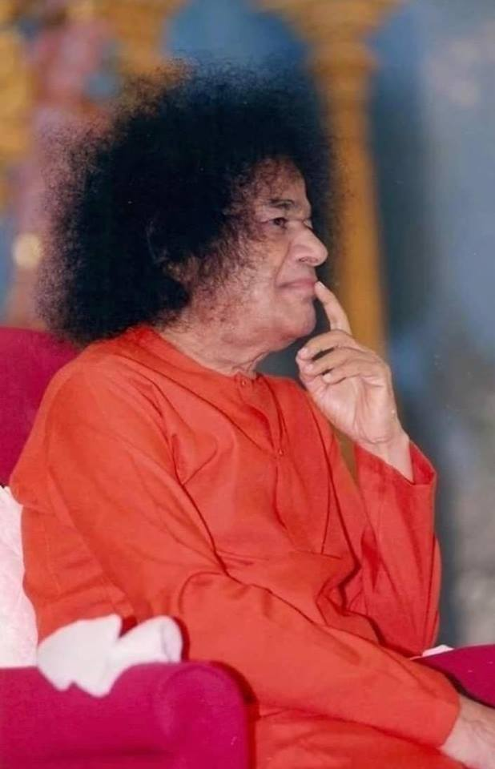
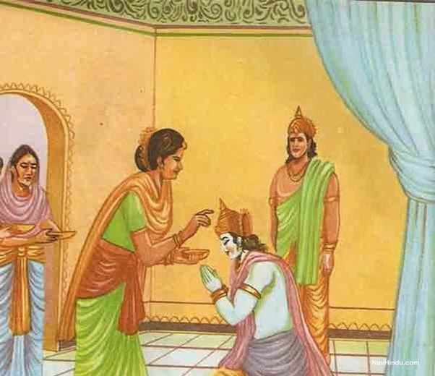
ಕೈಕೇಯಿಯ ತ್ಯಾಗ
ರಾಮನು ಕೈಕೇಯಿಗೆ ಹೀಗೆ ಪ್ರಾರ್ಥಿಸಿದನು:
“ತಾಯಿ! ನಾನು ರಾಕ್ಷಸರನ್ನು ಕೊನೆಗಾಣಿಸಲು ಅವತರಿಸಿದ್ದೇನೆ. ಈ ಕಾರ್ಯವನ್ನು ಪೂರೈಸಲು ನೀವು ಯೋಜನೆಯನ್ನು ಮಾಡಬೇಕು.”
ಕೈಕೆಯಿ ದಾಸರಥನಿಂದ ವರಗಳನ್ನು ಕೇಳಿದ ಕಾರಣ ಇದು.
- ೨೨ ನೇ ಮೇ ೨೦೦೨ ಸಮ್ಮರ್ ಕೋರ್ಸ್, ಬೃಂದಾವನ

Slide 13
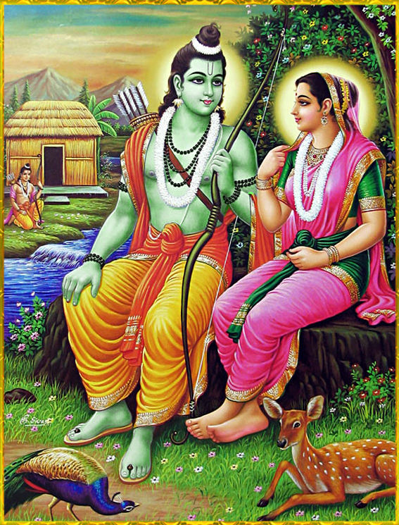
ಸೀತೆಯು ರಾಮನನ್ನು ಮನವೊಲಿಸಿದ ರೀತಿ
ಸೀತಾಳನ್ನು ಕಾಡಿಗೆ ಕರೆದೊಯ್ಯಲು ಶ್ರೀ ರಾಮ ನಿರಾಕರಿಸಿದಾಗ ಸೀತಾ ಹೇಳಿದರು:
“ನೀನು ರಾಮಚಂದ್ರ, ರಾಮನು ಚಂದ್ರ! ನಾನು ಸೀತಾ, ತಂಪು - ತಂಪಾದ ಚಂದ್ರನ ಬಿಂಬ!
ಚಂದ್ರನು ಕಾಡಿನಲ್ಲಿ ಮತ್ತು ಅದರ ತಂಪಾದ ಬೆಳಕು ಅಯೋಧ್ಯೆಯಲ್ಲಿ ಹೇಗೆ ಇರಲು ಸಾಧ್ಯ?
ಚಂದ್ರ ಎಲ್ಲಿರುವನೋ, ಅದರ ಬೆಳಕು ಆ ಸ್ಥಳದಲ್ಲಿರಬೇಕು!
ಆದ್ದರಿಂದ ಈ ಪ್ರತ್ಯೇಕತೆಯು ಎಂದಿಗೂ ಸಾಧ್ಯವಿಲ್ಲ. ಇಬ್ಬರೂ ಎಂದಿಗೂ ಒಟ್ಟಿಗೆ ಇರಬೇಕು, ಎಂದಿಗೂ ಬೇರೆಯಾಗುವುದಿಲ್ಲ!
- ರಾಮಕಥಾ ರಸವಾಹಿನಿ

Slide 14
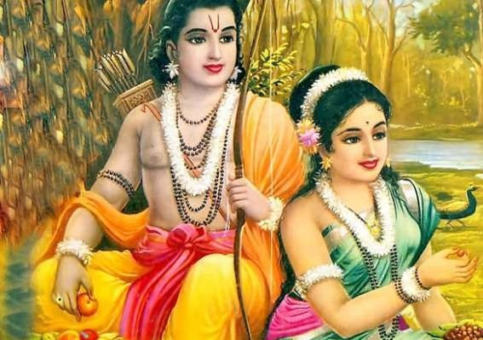
ಊರ್ಮಿಳಾಳ ಶ್ರೇಷ್ಠತೆ
“ತನ್ನ ಪತಿಯು 14 ವರ್ಷಗಳ ಕಾಲ ಕಾಡಿಗೆ ಹೋಗುತ್ತಿದ್ದಾನೆಂದು ತಿಳಿದಾಗ ಯಾವುದೇ ಮಹಿಳೆ ಮೌನವಾಗಿರುತ್ತಾಳೆಯೇ? ಆದರೆ ಊರ್ಮಿಳಾ ಯಾವುದೇ ಆಕ್ಷೇಪಣೆ ಎತ್ತಲಿಲ್ಲ. ವಾಸ್ತವವಾಗಿ, ತನ್ನ ಪತಿಗೆ ರಾಮನ ಸೇವೆ ಮಾಡಲು ಅವಕಾಶ ಸಿಕ್ಕಿದ್ದರಿಂದ ಅವಳು ತುಂಬಾ ಸಂತೋಷಪಟ್ಟಳು. ಅವಳು, “ನಾನು ಇಲ್ಲದೆ ನೀವು 14 ವರ್ಷಗಳ ಕಾಲ ಕಾಡಿನಲ್ಲಿ ವಾಸಿಸುವಿರಿ. ನೀವು ನನ್ನ ಬಗ್ಗೆ ಯೋಚಿಸುವ ಮತ್ತು ಕೆಲವೊಮ್ಮೆ ನನ್ನ ಹೆಸರನ್ನು ನಮೂದಿಸುವ ಸಾಧ್ಯತೆಯಿದೆ. ಆದ್ದರಿಂದ, ನೀವು ಯಾವುದೇ ಸಮಯದಲ್ಲಿ ನನ್ನ ಬಗ್ಗೆ ಯೋಚಿಸುವುದಿಲ್ಲ ಎಂದು ನೀವು ನನಗೆ ಭರವಸೆ ನೀಡಬೇಕೆಂದು ನಾನು ಬಯಸುತ್ತೇನೆ. ನಾನು ನಿಮ್ಮೊಂದಿಗೆ ಕಾಡಿಗೆ ಹೋದರೆ, ನಿಮ್ಮ ಸಂಪೂರ್ಣ ಸಮಯವನ್ನು ಅವರ ಸೇವೆಗೆ ವಿನಿಯೋಗಿಸಲು ನಿಮಗೆ ಸಾಧ್ಯವಾಗದಿರಬಹುದು. ನಿಮ್ಮ ದಾರಿಯಲ್ಲಿ ನಾನು ಅಡ್ಡಿಯಾಗದಂತೆ ನಾನು ಹಿಂದೆ ಉಳಿಯುತ್ತೇನೆ.”

Slide 15
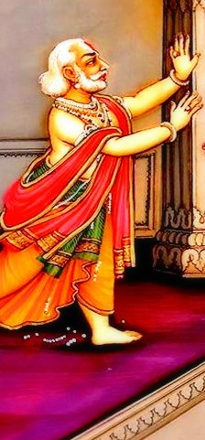
ರಾಮೋ ವಿಗ್ರಹವಾನ್ ಧಾರ್ಮ
ಓ ಸುಮಂತ್ರ! ನಿಲ್ಲು!
“ಓ ಸುಮಂತ್ರ! ನಿಲ್ಲು!” ಎಂದು ರಾಮನು ಅರಣ್ಯಕ್ಕೆ ಹೋಗುವಾಗ ದಶರಥನು ಹೇಳಿದನು. ಸುಮಂತ್ರನು ಸಾರಥಿಯಾಗಿದ್ದನು. ಚಕ್ರವರ್ತಿ ದಶರಥನ ಆಜ್ಞೆಯಂತೆ ತನ್ನ ಕರ್ತವ್ಯವನ್ನು ನಿರ್ವಹಿಸುವಂತೆ ರಾಮನು ಸುಮಂತ್ರನಿಗೆ ಹೇಳಿದನು ಮತ್ತು ತನ್ನ ತಂದೆ ದಶರಥನ ಅಳುವ ಮನವಿಗೆ ಮಣಿಯಬೇಡ ಎಂದು ಹೇಳಿದನು.

Slide 16
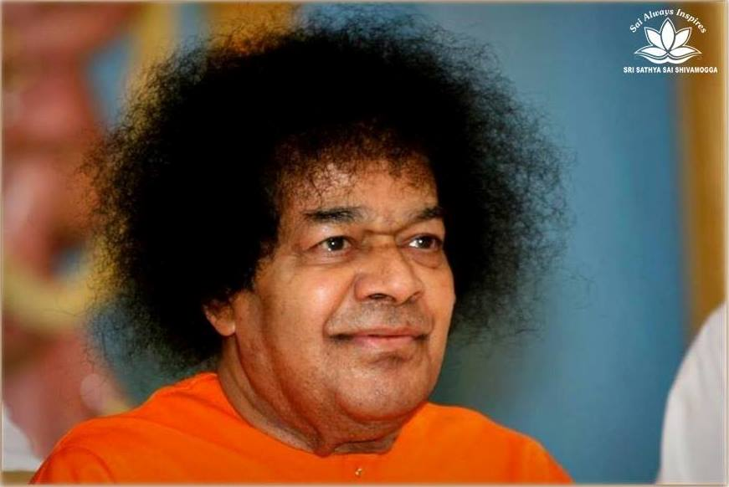
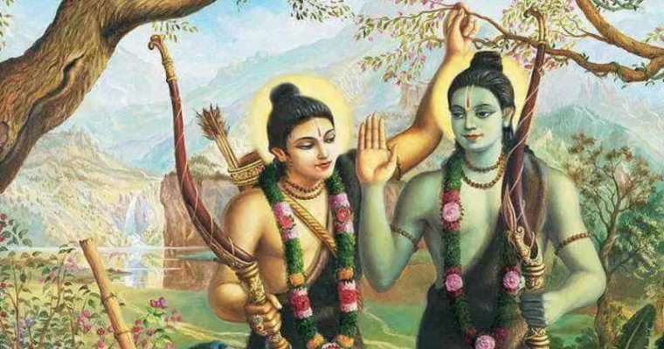
ರಾಮನಿಗೆ ಲಕ್ಷ್ಮಣನ ಸಂಪೂರ್ಣ ಶರಣಾಗತಿ
ಚಿತ್ರಕೂಟ ಪರ್ವತವನ್ನು ತಲುಪಿದ ರಾಮನು ಲಕ್ಷ್ಮಣನಿಗೆ ಗುಡಿಸಲು ನಿರ್ಮಿಸಲು ಸೂಚಿಸಿದನು. ಸ್ಥಳವನ್ನು ತೋರಿಸಲು ಲಕ್ಷ್ಮಣನು ಅವನನ್ನು ಕೇಳಿದಾಗ, ರಾಮನು, “ನಿನ್ನ ಆಯ್ಕೆಯ ಸ್ಥಳದಲ್ಲಿ ಅದನ್ನು ನಿರ್ಮಿಸು” ಎಂದು ಉತ್ತರಿಸಿದನು. ಇದನ್ನು ಕೇಳಿದ ಲಕ್ಷ್ಮಣನು ದುಃಖಿತನಾದನು. ಆತನು, “ನಿನ್ನಿಂದ ಇಂತಹ ಕಠಿಣ ಮಾತುಗಳನ್ನು ಕೇಳಲು ನಾನು ಯಾವ ಪಾಪ ಮಾಡಿದ್ದೇನೆ? ನಿನ್ನ ಇಚ್ಛೆಯಂತೆಯೇ ನಾನು ಶರಣಾಗಿಲ್ಲವೇ? ನನ್ನದೇ ಆದ ಇಷ್ಟಗಳು ಮತ್ತು ಇಷ್ಟಪಡದಿರುವಿಕೆಗಳನ್ನು ನಾನು ಹೊಂದಿದ್ದೇನೆಯೇ?”
ಲಕ್ಷ್ಮಣನ ಈ ಪರಿಸ್ಥಿತಿಯನ್ನು ಕಂಡ ಸೀತಾ, “ಲಕ್ಷ್ಮಣ, ನೀನೇಕೆ ಹೀಗೆ ಆಕ್ರೋಶಗೊಂಡಿದ್ದೀ? ರಾಮನು ನಿನ್ನನ್ನು ಗದರಿಸಲಿಲ್ಲ” ಅದಕ್ಕೆ ಲಕ್ಷ್ಮಣನು, “ತಾಯಿಯೇ, ಅವನು ಗದರಿಸಿದ್ದರೆ ನನಗೆ ಸಂತೋಷವಾಗುತ್ತಿತ್ತು, ಆದರೆ ನನ್ನ ಇಷ್ಟಗಳು ಮತ್ತು ಇಷ್ಟಪಡದಿರುವಿಕೆಗಳು ಅವನಿಂದ ಪ್ರತ್ಯೇಕವಾಗಿವೆ ಎಂದು ಕೇಳಲು ನನಗೆ ಸಾಧ್ಯವಿಲ್ಲ. ಭಗವಾನ್ ರಾಮನಿಂದ ಇಂತಹ ಮಾತುಗಳನ್ನು ಕೇಳುವುದಕ್ಕಿಂತ ದೊಡ್ಡ ದುಃಖ ಇನ್ನೊಂದಿಲ್ಲ.”
ಈ ಘಟನೆಯು ಭಕ್ತಿಯ ತೀವ್ರತೆಯನ್ನು ಮತ್ತು ಲಕ್ಷ್ಮಣನ ಸಂಪೂರ್ಣ ಶರಣಾಗತಿಯನ್ನು ಪ್ರದರ್ಶಿಸುತ್ತದೆ.

Slide 17
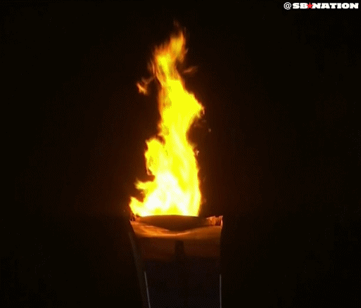
ರಾಮ ಮತ್ತು ಸೀತಾ ಅಗ್ನಿಯ ತತ್ವಗಳು
“ಪಂಚವಟಿಯಲ್ಲಿದ್ದಾಗ, ಸೀತಾ ಮತ್ತು ರಾಮರು ತಮ್ಮ ಕಾರ್ಯವನ್ನು ಪೂರೈಸುವ ಕ್ಷಣ ಬಂದಿದೆ ಎಂದು ಭಾವಿಸಿದರು.
ಬೆಂಕಿಯ ತತ್ವಕ್ಕೆ ಸಂಬಂಧಿಸಿದ ವಿಧಿಗಳ ಮೂಲಕ ನಾವಿಬ್ಬರೂ ಈ ಮಾನವ ದೇಹಗಳಲ್ಲಿ ಅವತರಿಸಿದ್ದೇವೆ. ಅಗ್ನಿ ದೇವರು ಸ್ವತಃ ತ್ಯಾಗದ ಬೆಂಕಿಯ ಜ್ವಾಲೆಯಿಂದ ಹೊರತಂದ ಅರ್ಪಣೆಯಿಂದ ನನ್ನ ದೇಹವು ಹುಟ್ಟಿಕೊಂಡಿತು. ಪವಿತ್ರ ನೇಗಿಲಿನಿಂದ ಉಬ್ಬಿದ ಭೂಮಿಯಿಂದ ನೀವು ಎದ್ದಿದ್ದೀರಿ, ಅದನ್ನು ಬೆಂಕಿಯ ಬಲಿಪೀಠಕ್ಕಾಗಿ ಪವಿತ್ರಗೊಳಿಸುವ ಸಲುವಾಗಿ, ಅಲ್ಲಿ ಯಜ್ಞವನ್ನು ಮಾಡಬೇಕಾಗಿತ್ತು.
ನಮ್ಮ ದೇಹಗಳು ಬೆಂಕಿಯಲ್ಲಿ ಹುಟ್ಟಿದ್ದು ಬೆಂಕಿಯ ಉಷ್ಣತೆಯಿಂದ ಸಹಿಸಿಕೊಳ್ಳಲ್ಪಡುತ್ತಿವೆ.”
“ಆದ್ದರಿಂದ, ಸೀತಾ, ನಿಮ್ಮ ಎಲ್ಲಾ ದೈವಿಕ ಗುಣಲಕ್ಷಣಗಳನ್ನು ಮತ್ತು ವೈಭವವನ್ನು ಬೆಂಕಿಯಲ್ಲಿ ಇರಿಸಿ ಮತ್ತು ಇನ್ನುಮುಂದೆ ಸಾಮಾನ್ಯ ಮನುಷ್ಯಳಾಗಿ ವರ್ತಿಸಿ. ನಾನು ಸಹ ಸಾಮಾನ್ಯ ಮನುಷ್ಯನಾಗಿ ಚಲಿಸುತ್ತೇನೆ ಮತ್ತು ವರ್ತಿಸುತ್ತೇನೆ ಮತ್ತು ನಿಮ್ಮ ಖಾತೆಯಲ್ಲಿ ದುಃಖ ಮತ್ತು ಆತಂಕವನ್ನು ಪ್ರದರ್ಶಿಸುತ್ತೇನೆ – ವಿರಹದ ಮತ್ತು ಒಂಟಿತನದ ನೋವು.”
- ರಾಮಕಥಾ ರಸವಾಹಿನಿ

Slide 18
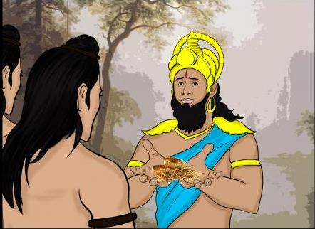
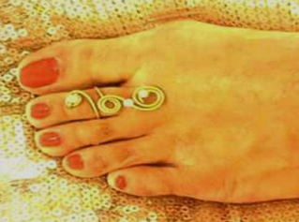
ಲಕ್ಷ್ಮಣನ ನಮ್ರತೆ
ರಾಮ ಮತ್ತು ಲಕ್ಷ್ಮಣರು ಸುಗ್ರೀವನೊಂದಿಗೆ ಸ್ನೇಹ ಬೆಳೆಸಿದಾಗ, ಅವರು ತಮ್ಮ ಅನುಯಾಯಿಗಳು ಸಂಗ್ರಹಿಸಿದ್ದ ಆಭರಣಗಳನ್ನು ತಂದು ರಾಮನಿಗೆ ತೋರಿಸಿದರು. ಆ ಸಮಯದಲ್ಲಿ ರಾಮನು ಆಭರಣಗಳನ್ನು ಗುರುತಿಸಬಹುದೇ ಎಂದು ಲಕ್ಷ್ಮಣನನ್ನು ಕೇಳಿದನು. ಇತರ ಆಭರಣಗಳನ್ನು ಗುರುತಿಸಲು ಸಾಧ್ಯವಾಗದಿದ್ದರೂ, ಸೀತಾ ತನ್ನ ಕಾಲುಗಳ ಮೇಲೆ ಧರಿಸಿದ್ದನ್ನು ಅವನು ಖಂಡಿತವಾಗಿ ಗುರುತಿಸಬಲ್ಲನು ಎಂದು ಲಕ್ಷ್ಮಣ ಹೇಳಿದರು.
“ಇವುಗಳನ್ನು ಹೇಗೆ ಗುರುತಿಸಬಹುದು ಎಂದು ರಾಮ ಕೇಳಿದಾಗ, ಪ್ರತಿದಿನ ಬೆಳಿಗ್ಗೆ ಅವನು ಹೋಗಿ ಅವಳ ಪಾದಗಳನ್ನು ಮುಟ್ಟುತ್ತಿದ್ದನು ಎಂದು ಹೇಳಿದನು; ಆದ್ದರಿಂದ ಅವನು ಆಭರಣಗಳೊಂದಿಗೆ ಸಾಕಷ್ಟು ಪರಿಚಿತನಾಗಿದ್ದನು.”
- ಸಮ್ಮರ್ ಕೋರ್ಸ್, ೧೯೯೭

Slide 19
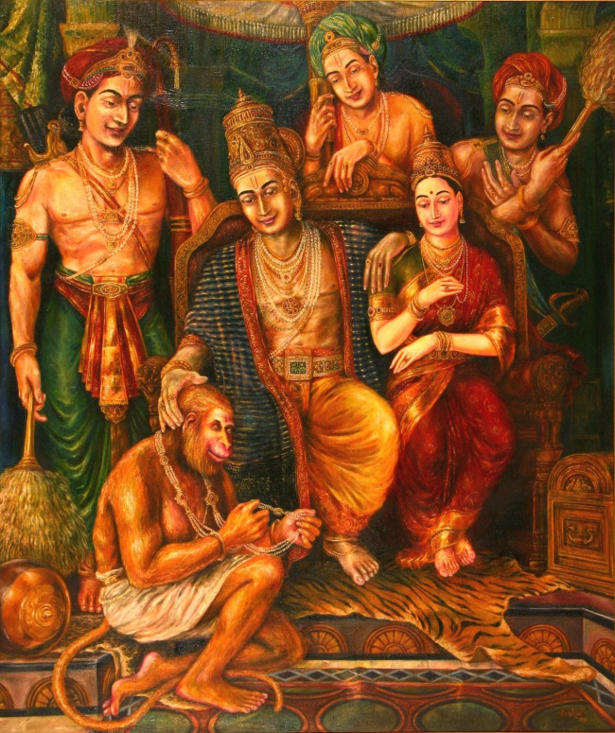
ಹನುಮಂತ - ಪರಿಪೂರ್ಣ ಭಕ್ತ
“ಪಟ್ಟಾಭಿಷೇಕದ ಸಮಯದಲ್ಲಿ ಸೀತಾ ಹನುಮಂತನಿಗೆ ಅಮೂಲ್ಯವಾದ ಹಾರವನ್ನು ಉಡುಗೊರೆಯಾಗಿ ನೀಡಿದಳು. ಅವಳು ಅದಕ್ಕೆ ಅನುಮಾನಾಸ್ಪದ ನೋಟವನ್ನು ನೀಡಿದನು. ಪ್ರತ್ಯೇಕ ಮುತ್ತುಗಳು ಸ್ವಲ್ಪ ಶಬ್ದವನ್ನು ಹೊರಸೂಸುತ್ತವೆಯೇ ಎಂದು ಪರೀಕ್ಷಿಸಲು ಅವನು ತನ್ನ ಕಿವಿಯ ಬಳಿ ಹಾರವನ್ನು ಇರಿಸಿದನು. ಅವನು ಹಾರದಲ್ಲಿರುವ ಪ್ರತಿಯೊಂದು ಮುತ್ತುಗಳನ್ನು ಪರೀಕ್ಷಿಸುವಂತೆ ತೋರುತ್ತಿದ್ದನು, ಮತ್ತು ಒಮ್ಮೆ ಅವನು ಮುತ್ತು ಕಚ್ಚುತ್ತಿದ್ದನು.”
ಈ ನಡವಳಿಕೆಯಿಂದ ಸೀತಾ ಆಶ್ಚರ್ಯಚಕಿತಳಾದಳು. ಬಹಳ ನಮ್ರತೆಯಿಂದ ಹನುಮಂತನು, “ತಾಯಿಯೇ, ನನಗೆ ರಾಮನ ಹೆಸರು ಸರ್ವೋಚ್ಚವಾಗಿದೆ. ರಾಮನ ಹೆಸರಿನೊಂದಿಗೆ ಪುನರುಜ್ಜೀವನಗೊಳ್ಳದಿದ್ದಲ್ಲಿ ಅದು ನಿಷ್ಪ್ರಯೋಜಕ” ಎಂದನು.
- ರಾಮನವಮಿ ೧೨ ನೇ ಏಪ್ರಿಲ್ ೨೦೦೦

Slide 20
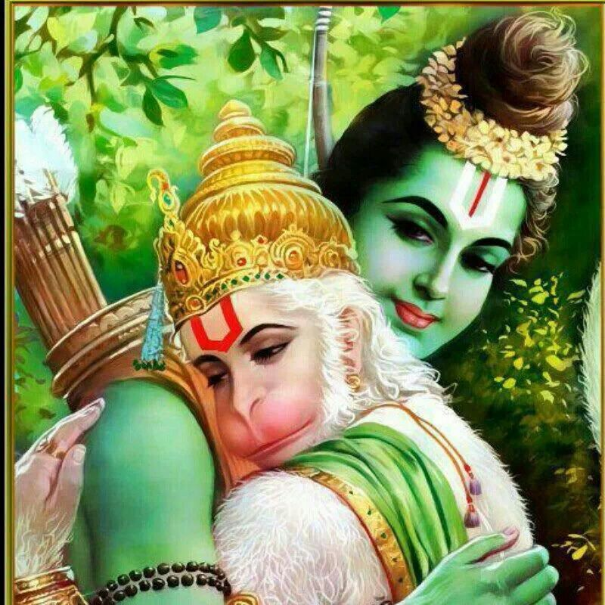
ಹನುಮಂತನಿಗೆ ರಾಮನ ನಿಜವಾದ ಉಡುಗೊರೆ
ಹನುಮಂತನ ಅತ್ಯುತ್ತಮ ಸೇವೆಯನ್ನು ಶ್ಲಾಘಿಸಿದ ರಾಮ, ಅಂತಹ ಭಕ್ತನಿಗೆ ಸೂಕ್ತವಾದ ಪ್ರತಿಫಲವೆಂದರೆ ತನ್ನನೇ ತಾನು ಹನುಮಂತನಿಗೆ ಕೊಡುವುದು, ಎಂದನು. ಅವನು ಹನುಮನನ್ನು ಅತ್ಯಂತ ಪ್ರೀತಿಯಿಂದ ಅಪ್ಪಿಕೊಂಡನು.
- ೧೮ ನೇ ಡಿಸೆಂಬರ್ ೧೯೯೪ - ಪಾದುಕಾ ಪೂಜಾ ಉಪನ್ಯಾಸ

Slide 21
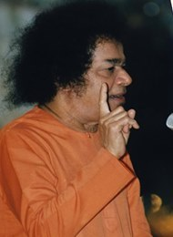
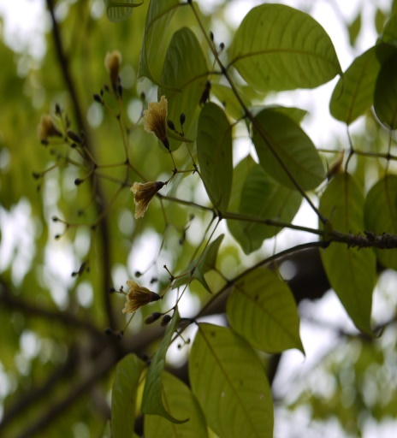
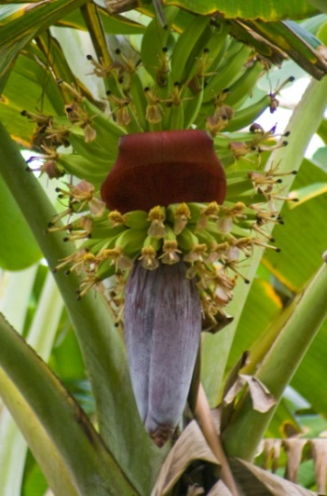
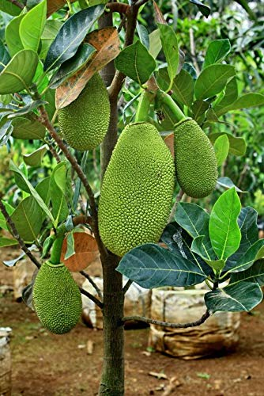
ರಾವಣನಿಗೆ ರಾಮನ ನೈತಿಕ ಸಲಹೆ
೧ ನೇ ವಿಧದ ಜನರು
ಪಿತಲಿ ಮರ
ಬರಿಯ ಹೂವು
ಹಣ್ಣು ಇಲ್ಲ
ಯಾವುದೇ ಕ್ರಿಯೆಯಿಲ್ಲದೆ ಮಾತ್ರ ಮಾತನಾಡುವ ಪುರುಷರು.
ರಾವಣನು ಈ ರೀತಿಯವನಾಗಿದ್ದನು
೨ ನೇ ವಿಧದ ಜನರು
ಬಾಳೆ ಹಣ್ಣಿನ ಮರ
ಹೂವು ಮತ್ತು ಹಣ್ಣು ಎರಡೂ
ಮಾತು ಮತ್ತು ಕ್ರಿಯೆಯ ಸಮಾನ ಅಳತೆ
೩ ನೇ ವಿಧದ ಜನರು
ಹಲಸಿನ ಮರ
ಹಣ್ಣು ಮಾತ್ರ, ಹೂವು ಇಲ್ಲ
ಬರಿಯ ಕ್ರಿಯೆಯ, ಮಾತು ಇಲ್ಲ
ಅತ್ಯುತ್ತಮ ರೀತಿಯ ಪುರುಷರು
- ರಾಮಕಥಾ ರಸವಾಹಿನಿ

Slide 22
ರಾವಣನ ೧೦ ತಲೆಗಳು
“ರಾವಣನ ಹತ್ತು ತಲೆಗಳು ನಾಲ್ಕು ವೇದಗಳನ್ನು ಮತ್ತು ಆರು ಶಾಸ್ತ್ರಗಳನ್ನು ಸೂಚಿಸುತ್ತವೆ. ರಾವಣನು ಈ ಎಲ್ಲಾ ಪಠ್ಯಗಳನ್ನು ಕರಗತ ಮಾಡಿಕೊಂಡಿದ್ದರೂ, ಅವುಗಳಿಂದ ಅವನಿಗೆ ಪ್ರಯೋಜನವಾಗಲಿಲ್ಲ. ಕೇವಲ ಪಠ್ಯಗಳ ಪಾಂಡಿತ್ಯಕ್ಕಿಂತ ಅಭ್ಯಾಸ ಮುಖ್ಯ.
ರಾವಣನು ಆರು ಶಾಸ್ತ್ರಗಳು ಮತ್ತು ನಾಲ್ಕು ವೇದಗಳ ಜ್ಞಾನವನ್ನು ದುರುಪಯೋಗಪಡಿಸಿಕೊಂಡಿದ್ದರಿಂದ, ಭಗವಾನ್ ಶ್ರೀ ರಾಮನು ಶಿರಚ್ಛೇದನ ಮಾಡಿದನು. ”
೪ ವೇದಗಳು
೬ ಶಾಸ್ತ್ರಗಳು
- ೨೭ ನೇ ಮೇ ೧೯೯೬ ಸಮ್ಮರ್ ಕೋರ್ಸ್, ಬೃಂದಾವನ

Slide 23
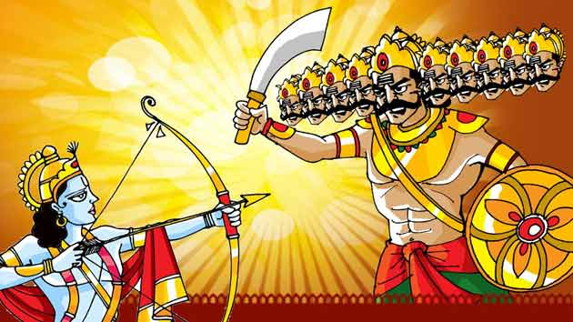
ದುಷ್ಟತನ ಸರ್ವನಾಶ
ಶ್ರೀ ರಾಮನು ರಾವಣನ ಮೇಲೆ 31 ಬಾಣಗಳನ್ನು ಹೊಡೆದನು:
ತಲೆ ಮತ್ತು ಕೈಗಳಿಗೆ 30 ಮತ್ತು ಅಮೃತ ಕಳಶಕ್ಕೆ 1

Slide 24
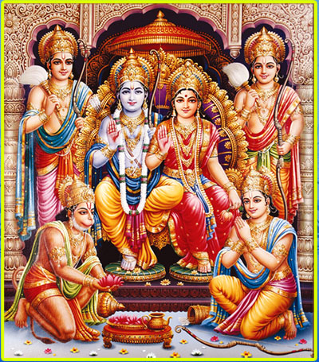
ರಾಮ ರಾಜ್ಯ
ರಾಮ, ಸೀತಾ ಮತ್ತು ಲಕ್ಷ್ಮಣರು 14 ವರ್ಷಗಳ ವನವಾಸದ ನಂತರ ಅಯೋಧ್ಯೆಗೆ ಮರಳುತ್ತಾರೆ. ರಾಮನಿಗೆ ಪಟ್ಟಾಭಿಷೇಕವಾಯಿತು.
“ರಾಮನ ಆಳ್ವಿಕೆಯಲ್ಲಿ, ಯಾವುದೇ ಸಂದರ್ಭದಲ್ಲೂ ಯಾರೂ ಸುಳ್ಳನ್ನು ಹೇಳಲು ಪ್ರಯತ್ನಿಸಲಿಲ್ಲ.
ಮಕ್ಕಳು ಪೋಷಕರು ಮತ್ತು ಉಪದೇಶಕರ ನಿರ್ದೇಶನಗಳನ್ನು ಗೌರವಿಸಿದರು. ಎಲ್ಲರೂ ಸ್ವರ್ಗದಲ್ಲಿರುವ ದೇವರುಗಳ ಅಧಿಪತಿಯಾದ ಇಂದ್ರನಂತೆ ಸಂತೋಷಪಟ್ಟರು. ಸಂಪತ್ತಿನ ದೇವರ ಸ್ಥಾನದಲ್ಲಿದ್ದಂತೆ ಪ್ರತಿ ಮನೆಯಲ್ಲೂ ಧಾನ್ಯ ಮತ್ತು ಸಂಪತ್ತು ಹೇರಳವಾಗಿತ್ತು.”
- ರಾಮಕಥಾ ರಸವಾಹಿನಿ

Slide 25
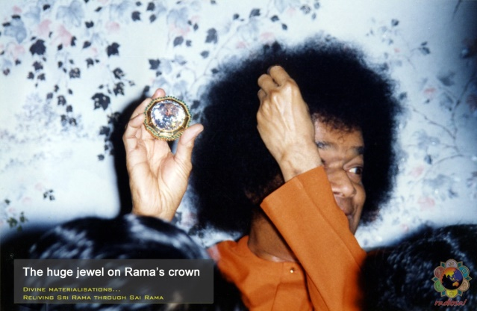
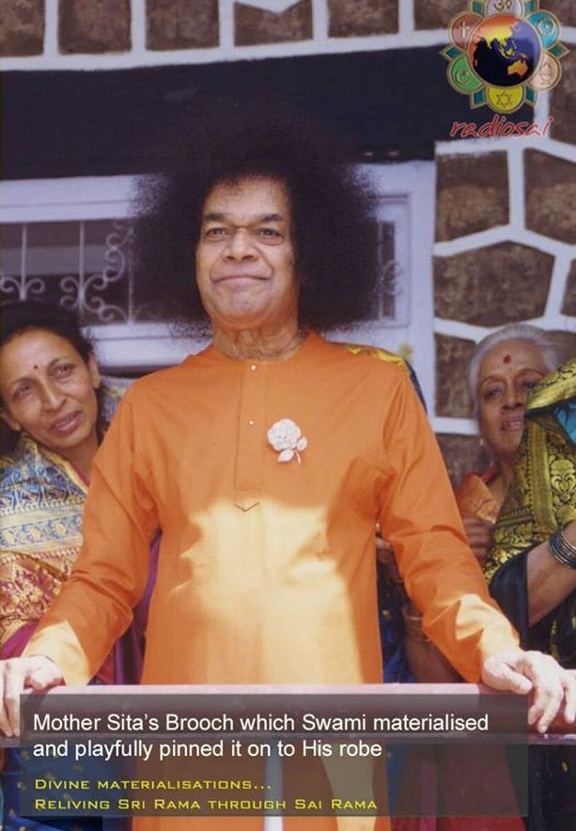
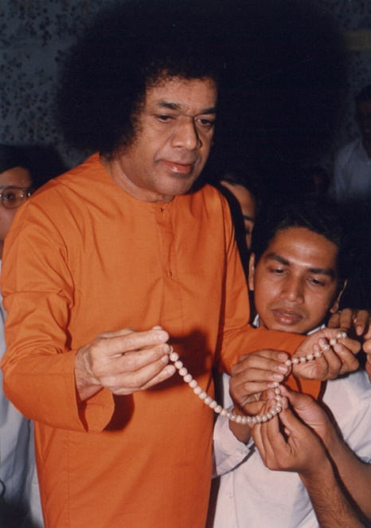
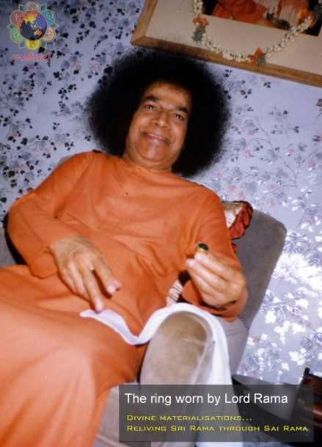
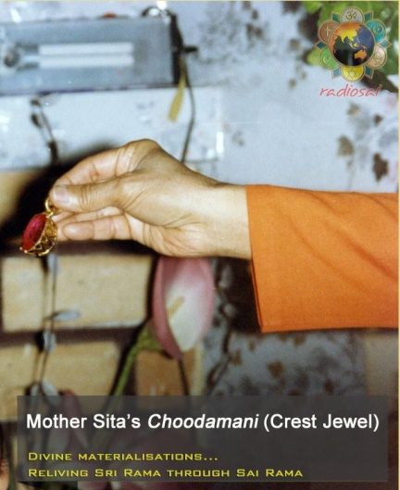
ಸಾಯಿ ರಾಮನ ಮೂಲಕ ಶ್ರೀ ರಾಮನ ಪುನರುಜ್ಜೀವನ
ನಮ್ಮ ಭಗವಾನ್ ಶ್ರೀ ಸಾಯಿ ರಾಮ ಭಕ್ತರಿಗಾಗಿ ಇವುಗಳನ್ನು ರಚಿಸಿದ್ದಾರೆ:

Slide 26
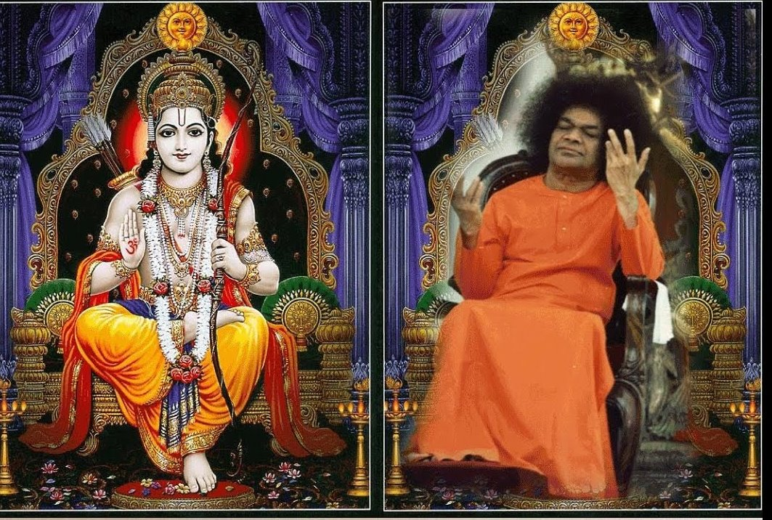
ಭಗವಾನ್ ಉವಾಚ
ಧನ್ಯವಾದಗಳು
ಜೈ ಸಾಯಿ ರಾಮ್

